Slide 1
INSTALACIÓN DE LA COMISIÓN DE DESARROLLO SOCIAL Y PUEBLOS INDÍGENAS
Junio 19, 2018

Slide 2
AGENDA TEMÁTICA Y PROGRAMA DE TRABAJO

Slide 3
AGENDA MÉXICO PARA EL DESARROLLO SOCIAL
COMBATIR LAS DESIGUALDADES
AGENDA COMÚN CON VISIÓN DE ESTADO
MEJORAR LAS CONDICIONES DE BIENESTAR DE LAS ACTUALES Y FUTURAS GENERACIONES
DIVERSIDAD SOCIAL
DIVERSIDAD REGIONAL
DIVERSIDAD ECONÓMICA
DIVERSIDAD AMBIENTAL
DIVERSIDAD PRODUCTIVA
DIVERSIDAD POBLACIONAL

Slide 4
AGENDA MÉXICO PARA EL DESARROLLO SOCIAL
AGENDA TEMÁTICA
DESARROLLO REGIONAL
DESARROLLO SOCIAL
INCLUSIÓN URBANA
SEGURIDAD HUMANA Y DESARROLLO SOCIAL
PUEBLOS INDÍGENAS DEL S XXI
TELECOMUNICACIONES Y DESARROLLO SOCIAL

Slide 5
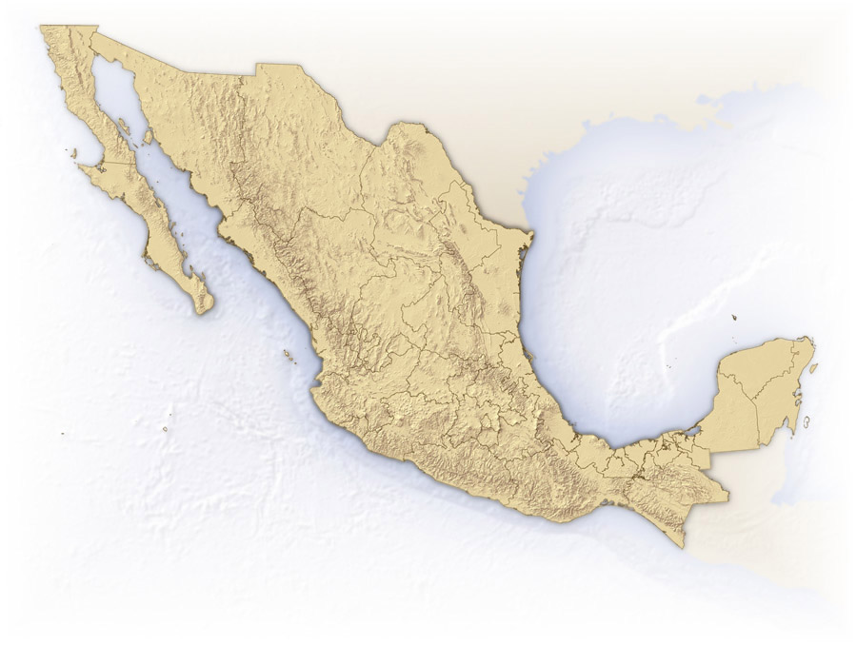
AGENDA MÉXICO PARA EL DESARROLLO SOCIAL
DESARROLLO REGIONAL

Slide 6
AGENDA MÉXICO PARA EL DESARROLLO SOCIAL
DESARROLLO REGIONAL
GOBIERNOS ESTATALES
Evaluar condiciones, necesidades, ciudadanas, aspiraciones y regiones
Piezas Clave
Agentes activos y articuladores
Vivienda
Educación
GOBIERNO
LOCAL
Participación
Social
Salud
Medio
ambiente

Slide 7
AGENDA MÉXICO PARA EL DESARROLLO SOCIAL
DESARROLLO REGIONAL
COORDINACIÓN REGIONAL
Mecanismos de planeación, diseño, formulación y operación de programas y presupuestos con transparencia y rendición de cuentas.
Que permitan generar políticas públicas regionales incluyentes con una visión más allá de lo localista y apunten hacia una agenda común de prioridades nacionales.

Slide 8
AGENDA MÉXICO PARA EL DESARROLLO SOCIAL
DESARROLLO SOCIAL

Slide 9
AGENDA MÉXICO PARA EL DESARROLLO SOCIAL
DESARROLLO SOCIAL
Protección social,
Elevar los estándares laborales,
Mejorar la calidad de los servicios,
Garantizar la equidad de género,
Reconocer los derechos multiculturales de los pueblos indígenas,
Mejorar la seguridad ciudadana,
Proteger el medio ambiente,
Ampliar la cobertura de las tecnologías de la información y comunicación.
TRANSFORMACIONES ESTRUCTURALES
PARTICIPACIÓN DE LA SOCIEDAD CIVIL - GOBIERNO ABIERTO
INCLUSIÓN COMO VALOR FUNDAMENTAL
ERRADICANDO LA DISCRIMINACIÓN DE CUALQUIER TIPO

Slide 10
AGENDA MÉXICO PARA EL DESARROLLO SOCIAL
DESARROLLO SOCIAL
ADMINSISTRACIÓN | GASTO SOCIAL (Miles de millones de pesos)
1995 – 2000 | 1,942.2
2001 – 2006 | 4,440.7
2007 – 2012 | 8,323.2
2012 – 2017 | 13,184.1
MONTO DESTINADO AL DESARROLLO SOCIAL
Fortalecimiento de las reglas y mecanismos de operación
Visión regional,
Adecuándolas a las diversas realidades nacionales, y
Determinar los montos, formas, tiempos y recursos en el momento y en el lugar adecuado.
USO DE LA TECNOLOGÍA PARA UBICAR LOS REZAGOS Y LOS BENEFICIARIOS EN UN REGISTRO NACIONAL
Centro de Estudios de Finanzas Públicas de la Cámara de Diputados

Slide 11
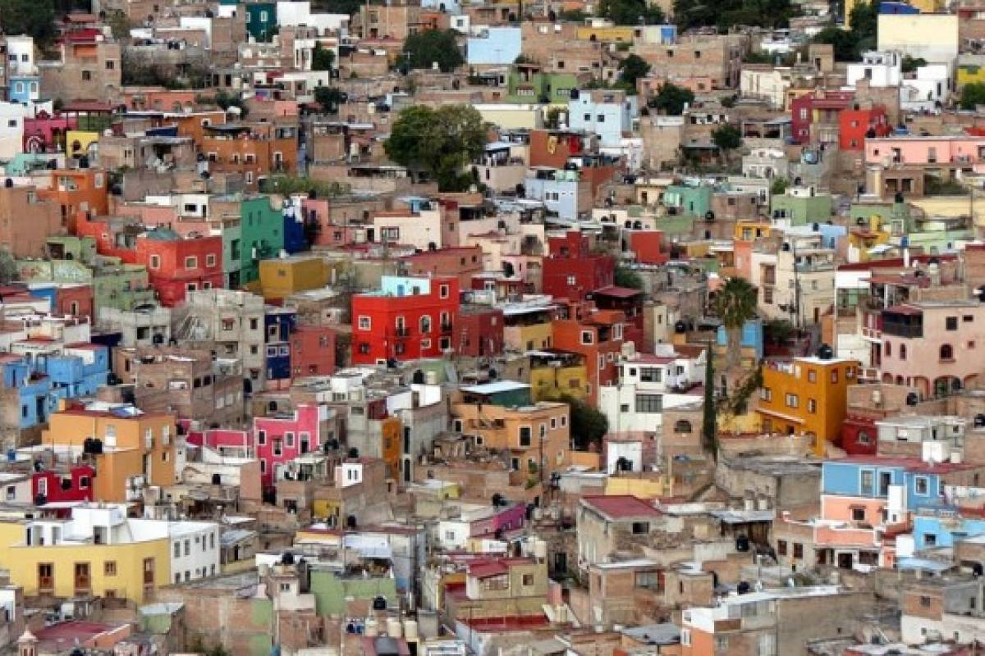
AGENDA MÉXICO PARA EL DESARROLLO SOCIAL
INCLUSIÓN URBANA

Slide 12
AGENDA MÉXICO PARA EL DESARROLLO SOCIAL
INCLUSIÓN URBANA
Zonas urbanas = Mayores contrastes y desigualdades
Más del 50% de los mexicanos en pobreza viven en Zonas Urbanas
Migrantes internos,
1995-2000 y 2005-2010
POBREZA URBANA
Hacinamiento
Falta de Servicios
Mala Alimentación
Falta de espacios educativos
Fuente: Estimaciones del CONAPO con base en el INEGI, XII Censo General de Población y Vivienda 2000, y Censo de Población y Vivienda 2010.
Fuente: ONU-Habitat - CONAPO
En las próximas décadas, buena parte del crecimiento demográfico en México será urbano.
Se pasará de 384 ciudades a 961 en 2030, en las que se concentrará 83.2% de la población nacional, probablemente sea la población pobre la que predominará

Slide 13
AGENDA MÉXICO PARA EL DESARROLLO SOCIAL
INCLUSIÓN URBANA
EN LAS PRÓXIMAS DÉCADAS, BUENA PARTE DEL CRECIMIENTO DEMOGRÁFICO EN MÉXICO SERÁ URBANO
PASARÁ DE 384 CIUDADES A 961 EN 2030, EN LAS QUE SE CONCENTRARÁ 83.2% DE LA POBLACIÓN NACIONAL, PROBABLEMENTE SEA LA POBLACIÓN POBRE LA QUE PREDOMINARÁ
Fuente: ONU-Habitat - CONAPO

Slide 14
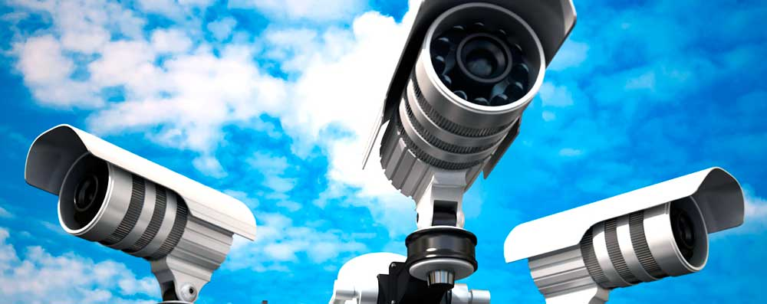
AGENDA MÉXICO PARA EL DESARROLLO SOCIAL
SEGURIDAD HUMANA Y DESARROLLO SOCIAL

Slide 15
AGENDA MÉXICO PARA EL DESARROLLO SOCIAL
SEGURIDAD URBANA
Seguridad y desarrollo principales retos, intrínsecamente relacionados
LA VIOLENCIA Y LA PERCEPCIÓN DE INSEGURIDAD, LIMITAN LAS CAPACIDADES Y LIBERTADES DE LA POBLACIÓN Y SU ACCESO A LOS DERECHOS SOCIALES.
PREVENCIÓN DEL DELITO, CREAR LAS CONDICIONES POLÍTICAS Y SOCIALES QUE PERMITAN EL BUEN DESARROLLO DE LA COMUNIDAD Y SUS INTEGRANTES, FUNCIÓN CLAVE EN EL COMBATE A LA VIOLENCIA.

Slide 16
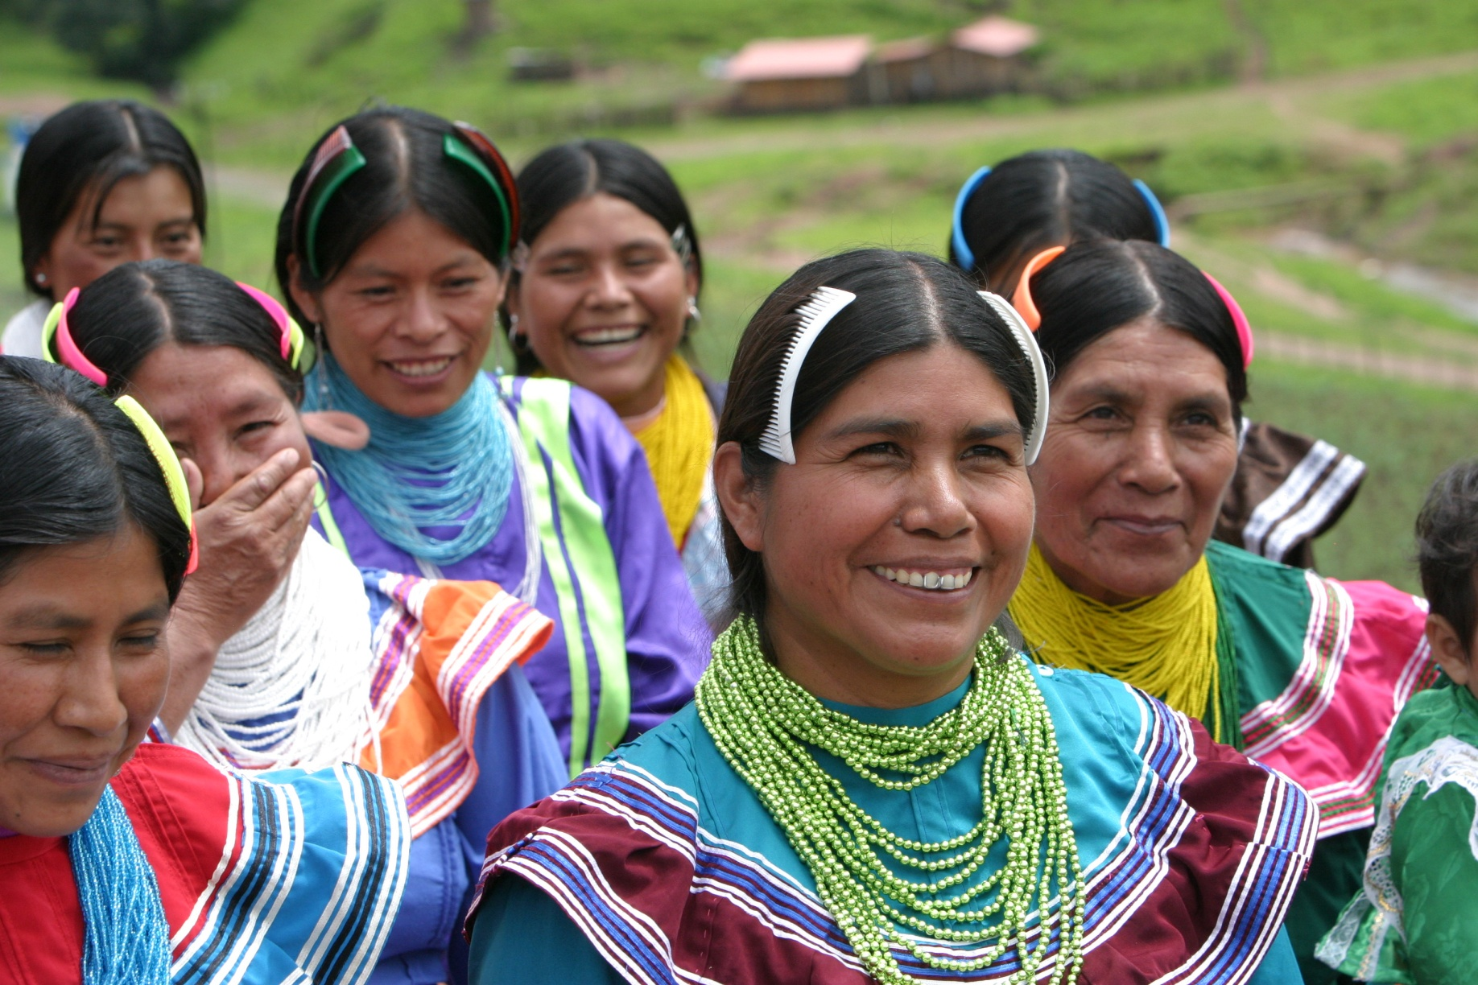
AGENDA MÉXICO PARA EL DESARROLLO SOCIAL
PUEBLOS INDÍGENAS
DEL SIGLO XXI

Slide 17
AGENDA MÉXICO PARA EL DESARROLLO SOCIAL
PUEBLOS INDÍGENAS S. XXI
En pleno Siglo XXI, PERSISTE LA DESIGUALDAD
Las condiciones de marginación y discriminación se agravan por desplazamientos a zonas urbanas en búsqueda de nuevas oportunidades o de seguridad.
URBES MULTIÉTNICAS
VISIÓN 2030: NINGÚN INDÍGENA SE ENCUENTRE EN POBREZA EXTREMA Y DESAPARECIDO LAS BRECHAS DE

Slide 18
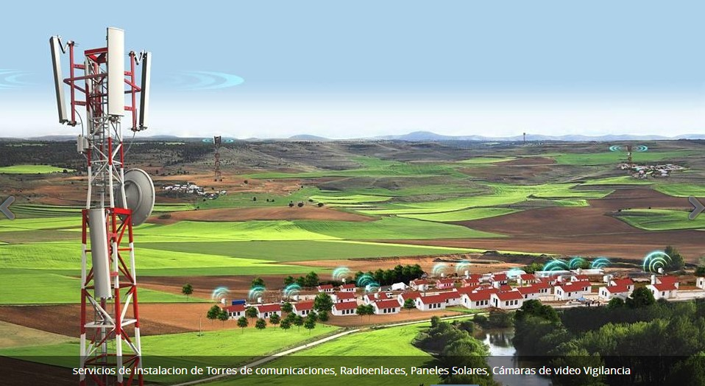
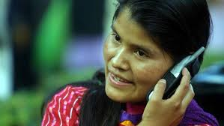
AGENDA MÉXICO PARA EL DESARROLLO SOCIAL
TELECOMUNICACIONES Y DESARROLLO SOCIAL

Slide 19
AGENDA MÉXICO PARA EL DESARROLLO SOCIAL
TELECOMUNICACIONES
El acceso a internet es de vital importancia en la época actual, y en México, un derecho constitucional.
BRECHA DIGITAL
CAUSA DE EXCLUSIÓN Y DE OTRAS DESIGUALDADES
Considerar los impactos y beneficios sociales de las TIC’s y establecer políticas públicas para uso de estas tecnologías en el Desarrollo Social

Slide 20
AGENDA MÉXICO PARA EL DESARROLLO SOCIAL
PLAN DE TRABAJO
GRUPO DE TRABAJO
Representante por cada estado, preferentemente los Coordinadores del Gabinete Social
1 de Agosto 2018
Metodología, reuniones técnicas, fechas y lugares
EJE TEMÁTICO | ENTIDAD | FECHA
Desarrollo Regional | Quintana Roo | 31 de agosto
Desarrollo Social | Guanajuato | 13 de septiembre
Inclusión Urbana | Estado de México | 27 de septiembre
Telecomunicaciones y Desarrollo Social | Oaxaca | 11 de octubre
Seguridad Humana y Desarrollo Social | Guerrero | 26 de octubre
Pueblos Indígenas del S XXI | Ciudad de México o Sonora | 9 de noviembre
Presentación de la Agenda México para el Desarrollo Social | Ciudad de México | 23 de noviembre
MESAS DE TRABAJO

Slide 21
AGENDA MÉXICO PARA EL DESARROLLO SOCIAL
PLAN DE TRABAJO
LOS RESULTADOS DE ESTE MECANISMO DE PARTICIPACIÓN SERÁN EXPUESTOS Y CONCILIADOS CON LA PRÓXIMA ADMINISTRACIÓN FEDERAL Y LA PRÓXIMA LEGISLATURA FEDERAL PARA QUE ESTÉN CONSIDERADOS EN EL PLAN NACIONAL DE DESARROLLO 2018-2024 Y EN LA PRÓXIMA AGENDA LEGISLATIVA

Slide 22
INSTALACIÓN DE LA COMISIÓN DE DESARROLLO SOCIAL Y PUEBLOS INDÍGENAS
Junio 19, 2018

